Slide 1


“Плохие государственные деятели избираются гражданами, не участвующими в голосовании” Дж. Натан.
Я–избиратель
Презентация
Ученика 8 «Г» Класса
Гимназии № 25
Левурда Павла
Notes:
1
1

Slide 2
НЕМНОГО ИСТОРИИ О ВЫБОРАХ…
Вече
(в Новгороде –
с 1136 г.)

Slide 3
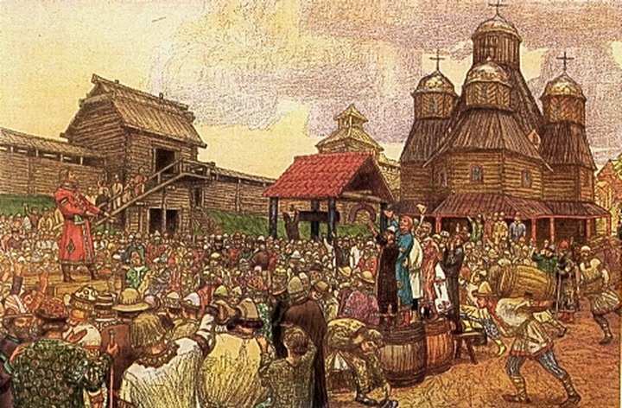
ВЕЧЕ – НАРОДНОЕ СОБРАНИЕ
Избирательные права были предоставлены не только знати, но и простому народу.

Slide 4
НЕМНОГО ИСТОРИИ О ВЫБОРАХ…
Дворянские собрания
21 апреля 1785 г .

Slide 5


"Жалованная грамота дворянству", подписанная Екатериной II в 1785 году.
Титульный лист жалованной грамоты Екатерины II

Slide 6
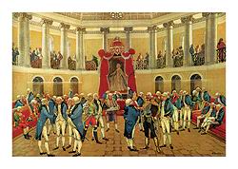
Голосование в Дворянском собрании времен Екатерины II.

Slide 7
Избирательное право у мещан (горожан) мужского пола. Лишались избирательных прав граждане, осужденные судом или имеющие «явный порок»

Slide 8
НЕМНОГО ИСТОРИИ О ВЫБОРАХ…
Положение о выборах в Государственную Думу
6 августа 1905 г.

Slide 9
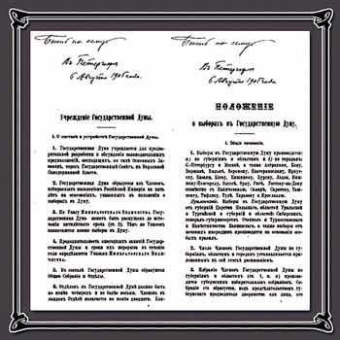
Учреждение Государственной Думы" и "Положение о выборах. от 6 августа..

Slide 10
Данный закон не устанавливал ни всеобщего избирательного права, ни прямого голосования, хотя по сравнению с предшествующим периодом политические права населения были расширены, наметилась тенденция демократизации избирательной системы.

Slide 11
НЕМНОГО ИСТОРИИ О ВЫБОРАХ…
Учредительное собрание,
1917 г.

Slide 12
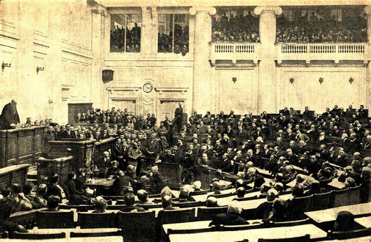
Заседание первой Государственной Думы.

Slide 13
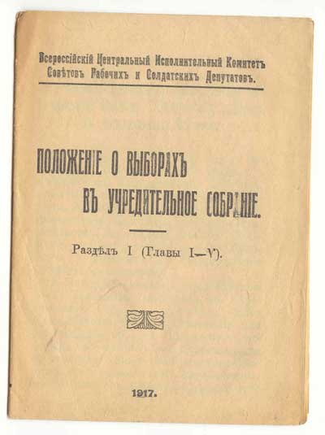
Положение о выборах в Учредительное собрание

Slide 14
- Самый низший в мире возрастной ценз - 20 лет;
- Права предоставлялись российским гражданам без различия пола;
- Избирательными правами наделялись военнослужащие;
- Отменялись цензы оседлости и грамотности;
- Отмена ограничения по национальности и вероисповеданию.

Slide 15
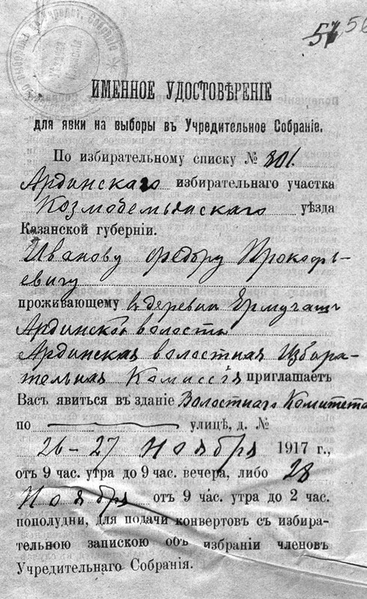
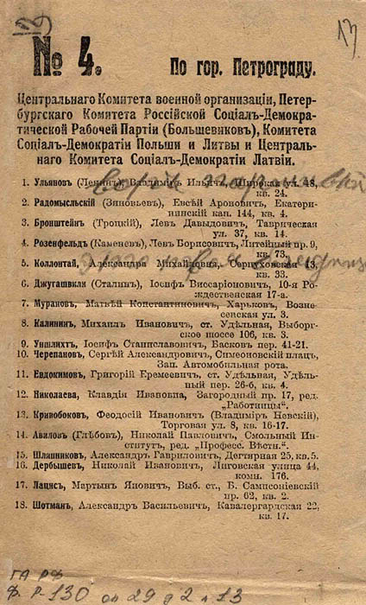
Бюллетень Именное большевиков удостоверение

Slide 16
Есть Такое высказывание…
КОГДА ТЫ НЕ ГОЛОСУЕШЬ, НА САМОМ ДЕЛЕ ТЫ ВСЁ-ТАКИ ГОЛОСУЕШЬ.
Да, ты, голосуешь. Если ты не будешь голосовать, то твой бюллетень будет использован для фальсификации, и твой голос уйдёт не к тому человеку за кого бы ты хотел голосовать, а его используют для подтасовки голосов …

Slide 17
И так …
ГОЛОСОВАТЬ необходимо, так как это:
1. Важнейшее право и обязанность человека в демократическом обществе.
2. Возможность формировать государственную политику.
3. Возможность избежать неблагоприятных последствий для государства в целом.

Slide 18
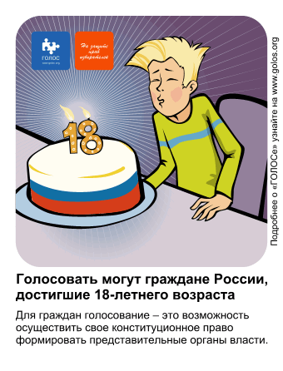

Для граждан
голосование -
это возможность
осуществить
своё
конституционное
право
формировать
представительные
органы
власти

Slide 19
Памятка избирателя:
1. Идя на выборы, умей думать!
2. Будьте неподкупны! Помните! Бесплатный сыр бывает только в мышеловке.
3. Ищите достойных: подумайте, что реально может сделать этот человек для вас лично и для других!
4. Имейте своё мнение, а значит свой выбор!
5. Живите своим умом!

Slide 20
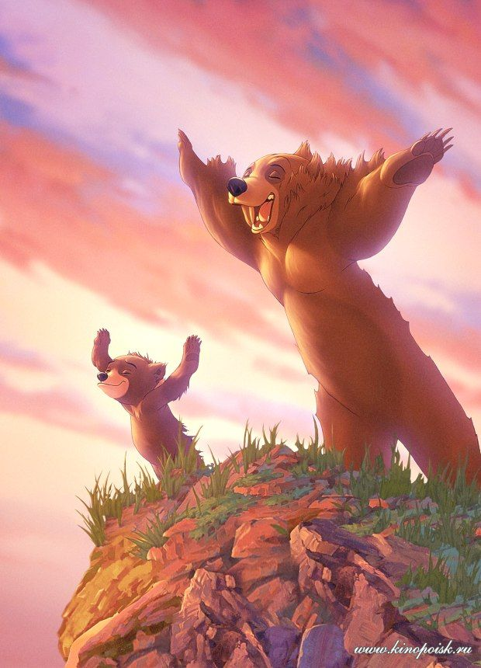

ТЫ САМ
создаешь
свою
судьбу!

Slide 21

Голосуй за право жить,
Голосуй за право быть,
Голосуй за жизнь на свете
За себя мы все в ответе!
Голосуй!
Не комплексуй!

Slide 22

Спасибо за внимание

